Slide 1
Detector de sementes usando aprendizado de máquina
Fernando Pujaico Rivera

Slide 2
Objetivo: Detector de semente
Detector

Slide 3
Passo 1
Spatial mean
Filter
radius=5px
Data package
AVD
MEAN
STD

Slide 4
Passo 2
AVD | MEAN | STD
4.5 | 100.3 | 25.0
10.2 | 105.4 | 30.2
15.8 | 106.3 | 33.2
17.1 | 107.1 | 38.1
2.0 | 100.4 | 19.9
... | ... | ...
RESULT
-1
+1
+1
+1
-1
...
X=
Y=

Slide 5
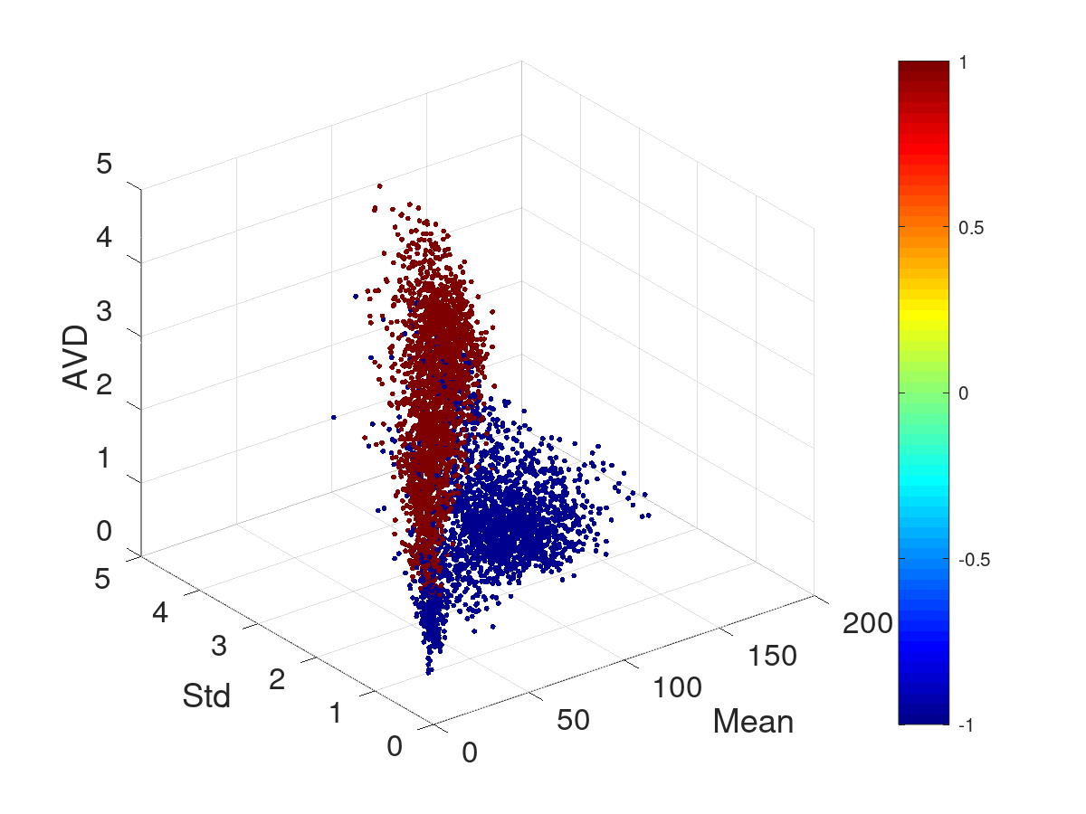
Passo 3: Treinamento do clasificador
Logistic regression
+
Polynomial kernel

Slide 6
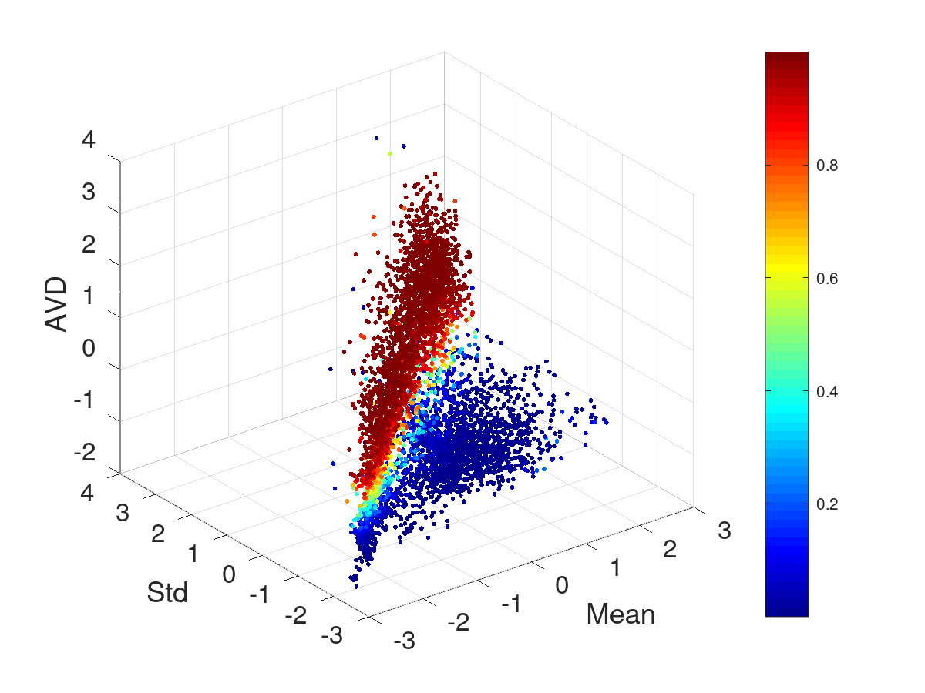
Passo 3: Testando o clasificador
Logistic regression
+
Polynomial kernel

Slide 7
Passo 4: Usando o clasificador
AVD | MEAN | STD
4.5 | 100.3 | 25.0
10.2 | 105.4 | 30.2
15.8 | 106.3 | 33.2
17.1 | 107.1 | 38.1
2.0 | 100.4 | 19.9
... | ... | ...
Classifier:
Logistic regression
+
Polynomial kernel
X
Y

Slide 8
Passo 5: Resultado final
Spatial mean
Filter:
radius=5px
Threshold:
Yo=1 if Y>0.5
Yo=0 else
Y
Yo

